Slide 1
BREVE COMPENDIO ESPLCATIVO PER PROFANI
COPING POWER
SCUOLA
QUANDO?
COME?
DOVE?
CHI?
POI?
SE?
MA SOPRATTUTTO…
PERCHE’?
A CURA DI: FRANCESCA DA VALLE A.S. 2018/2019

Slide 2
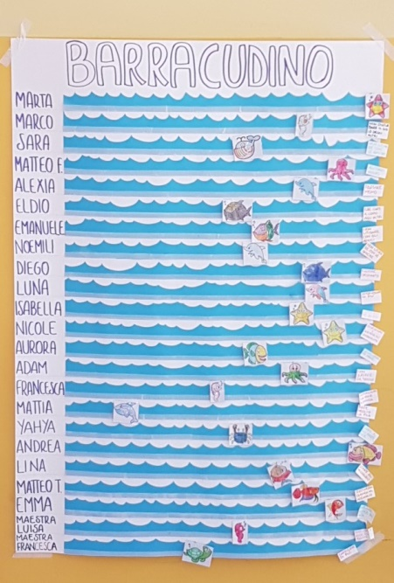
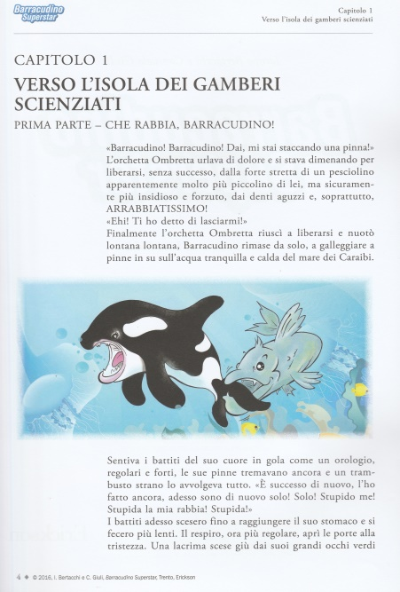
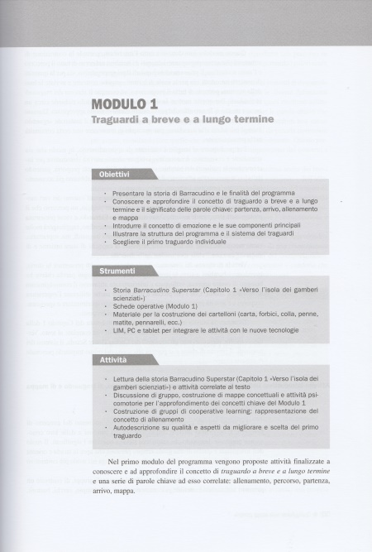
COS’E’ IL COPING POWER SCUOLA
E’ un programma clinico che permette di ridurre in maniera significativa e stabile le condotte aggressive e i comportamenti a rischio di bambini e ragazzi.
UTILIZZA DUE STRADE
TOKEN ECONOMY COOPERATIVA
CARTELLONE
6 MODULI PROGRESSIVI
BARRACUDINO SUPERSTAR
MANUALE CON SCHEDE OPERATIVE

Slide 3




AREE DI INTERVENTO
GESTIONE DELLA RABBIA
PROBLEM SOLVING
ABILITA’ SOCIALI
COME
Il bambino riflette sulla storia ascoltata e trova un personale obiettivo prosociale da perseguire.
Il pesciolino che identifica l’alunno sul cartellone, avanza fisicamente nel suo percorso ogni volta che il comportamento prosociale si manifesta.
Al raggiungimento dell’obiettivo l’alunno si mette al servizio della classe per aiutare gli altri , poiché solo una volta che tutti saranno giunti alla fine del percorso la classe otterrà il premio stabilito.
FARE BENE LA FILA

Slide 4


PUNTI DI FORZA
I risultati della ricerca sperimentale nelle scuole italiane.
Percorso strutturato
( l’insegnante viene guidato).
- I docenti che lo attuano dichiarano, nei report finali, di aver raggiunto gli obiettivi prefissati.
PUNTI DEBOLI
Richiede un impegno costante e una buona memoria.
La storia di Barracudino è piuttosto
articolata, il docente dovrà adattarla alla propria classe.
- Le immagini correlate alla storia non sono particolarmente accattivanti.
Ma questa è una mia personalissima opinione.

Slide 5


VUOI APPROFONDIRE?
Sito internet: www.copingpowerscuola.it
Manuale: «Coping power nella scuola primaria. Gestire i comportamenti problematici e promuovere le abilità relazionali in classe.» scritto da Bertacchi, Giuli, Muratori,
Edito da Erickson. ( alcune copie sono disponibili nella biblioteca scolastica nella sezione «docenti» ).

